Slide 1
第五讲
嵌入式系统开发基础

Slide 2
本章简介
6.1 嵌入式系统开发基本模式
6.2 嵌入式系统选型原则
6.3 嵌入式系统硬件开发
6.4 嵌入式系统软件开发

Slide 3
6.1 嵌入式系统开发基本模式
一、嵌入式系统开发特点
常规计算机应用项目开发特点
通用性、标准性；软硬件开发相对分离
嵌入式系统开发特点
软硬件协同开发
原因：
专用计算机系统、特定的硬件构成、特定软件
嵌入式产品是软硬件的结合体

Slide 4
二、嵌入式系统开发过程
6.1
系统定义时期
系统总体设计
硬件设计制作
软件设计实现
No
软硬件集成
功能性能测试
符合要求
Yes
产品

Slide 5
6.1
系统总体设计
系
软
处
操
开
统
硬
理
作
发
总
件
器
系
环
体
划
选
统
境
框
分
定
选
选
架
定
定

Slide 6
6.1
硬件设计制作
功能模块图设计
硬件概要设计
逻辑电路图设计
硬件详细设计
PCB
设计与制作
硬件制作
PCB
测试
硬件测试

Slide 7
6.1
软件设计实现
软件概要设计
软件详细设计
软件实现
软件测试

Slide 8
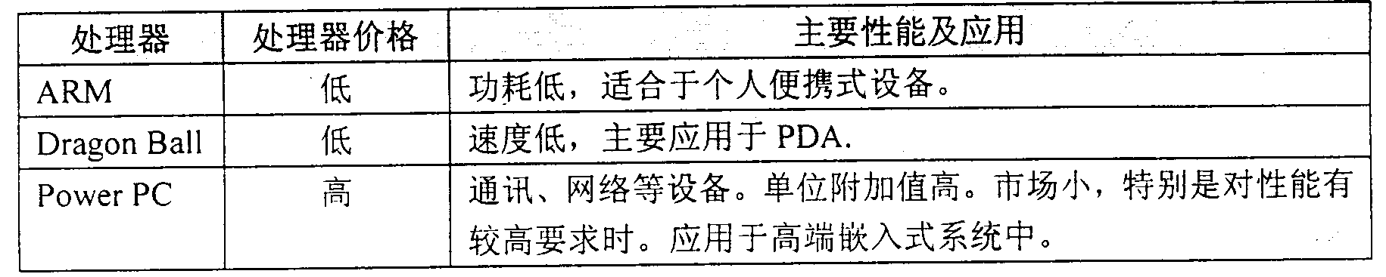
6.2 嵌入式系统选型原则
一、硬件平台选择
主要是嵌入式处理器的选择
常见的嵌入式处理器

Slide 9
6.2
外部设备的考虑
总线的需求
有没有通用串行接口(UART)
是否需要USB总线
有没有以太网接口
系统内部是否需要l²C总线、SPI总线
音频D/A连接的IIS总线
外设接口
系统是否需要A/D或者D/A转换器
系统是否需要I/O控制接口。

Slide 10
常用设计指标
6.2
  单位成本(Unit cost): the monetary cost of manufacturing each copy of the system, excluding NRE cost
  非重发性工程成本(NRE cost): The one-time monetary cost of designing the system
  大小(Size): the physical space required by the system
  性能(Performance): the execution time or throughput of the system
  功率(Power): the amount of power consumed by the system
  灵活性(Flexibility): the ability to change the functionality of the system without incurring heavy NRE cost
  正确性、安全性（Correctness, safety）： many more

Slide 11
二、嵌入式操作系统选择
6.2
1、对嵌入式软件的要求
体积小、执行速度快
具有较好的可裁剪性和可移植性
需要操作系统的支持
支持多任务并具有实时性
强大的联网功能
窗口交互功能

Slide 12
6.2
2、嵌入式操作系统选择考虑因素
  操作系统的硬件支持
    是否支持目标硬件平台
    可移植性
  开发工具的支持程度
  能否满足应用需求
    对操作系统性能的需求
    中文内核支持
    标准兼容性
    技术支持
    源代码还是目标代码
    许可
  自建操作系统

Slide 13
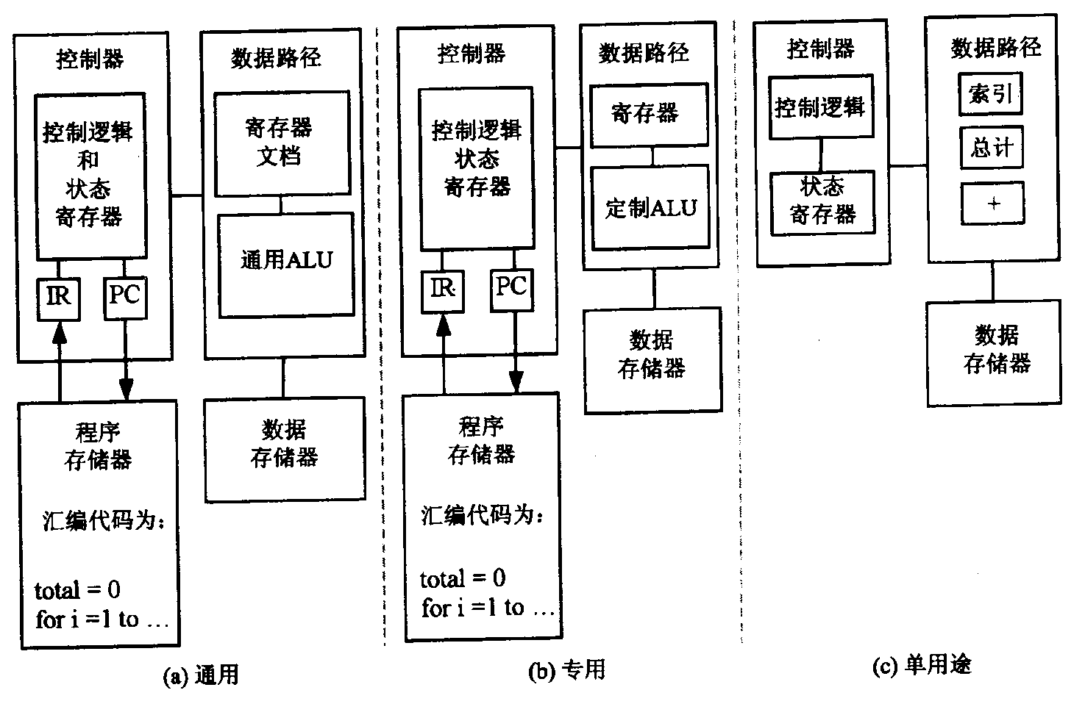
6.3 嵌入式硬件开发
一、单用途及专用处理器

Slide 14
6.3
专用处理器
针对某一特定类型的应用进行最佳化
针对应用类型对数据路径进行最佳化
增加专门的功能单元来执行常用运算
删除不常用的其他功能单元等
典型专用处理器：单片机、DSP

Slide 15
6.3
1、单片机
一种针对嵌入式控制应用进行最佳化的微处理器
监控并设置许多位控制信号
具有简单的数据路径
擅长位运算以及读写外部位
控制应用中常用的外设集成
如串行通信外设、定时器、计数器、脉宽调制器以及模数转换器

Slide 16
6.3
2、数字信号处理器(DSP)
一种用于对数字信号进行常见运算的微处理器
专用数据路径部件，如乘法累加单元
信号处理
处理大量数组数据
专门读取顺序存储器的硬件单元
这种读取与其他运算同时进行，可以提高处理速度

Slide 17
6.3
二、嵌入式硬件开发
为嵌入式软件提供一个运行载体－－电子产品
现代电子产品设计：
PLD：大规模可编程逻辑器件
EDA：电子设计自动化
软硬件协同设计
提高产品性能、降低消耗
提高自动化设计水平，缩短开发周期

Slide 18
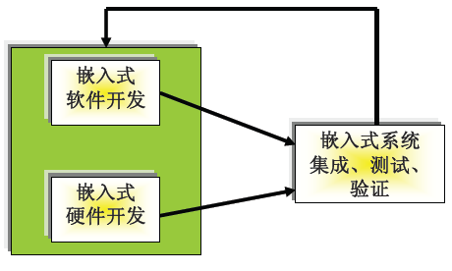
6.3
三、软、硬件协同开发
1、传统的嵌入式系统开发
开发流程：
需求分析
软硬件分别设计、开发、调试、测试
系统集成：软硬件集成
集成测试
若系统正确，则结束；否则，继续进行
若出现集成错误，需要对软、硬件分别验证和修改
返回(3)，继续进行集成测试

Slide 19
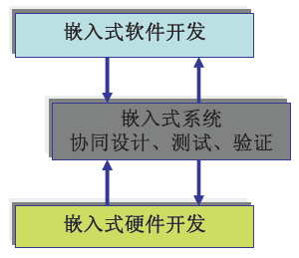
6.3
2、软硬件协同开发
开发流程：
需求分析
软硬件协同设计
软硬件实现
软硬件协同测试和验证
特点：协同设计、协同测试、协同验证

Slide 20
6.4 嵌入式软件开发
嵌入式软件开发工具的分类
嵌入式软件的交叉开发环境
嵌入式软件实现阶段的开发过程
实时软件分析设计方法
嵌入式软件开发工具的发展趋势

Slide 21





嵌入式软件开发工具的分类
6.4
嵌入式软件开发阶段

Slide 22
6.4
根据不同的阶段，嵌入式软件开发工具可以分为：
  需求分析工具（Requirement Analysis Tools）
  软件设计工具(Software Design Tools)
  编码、调试工具(Coding Tools)
  测试工具(Testing Tools)
  配置管理工具、维护工具等

Slide 23
6.4
嵌入式软件的开发可以分为以下几种 ：
  编写简单的板级测试软件，主要是辅助硬件的调试
  开发基本的驱动程序
  开发特定嵌入式操作系统的驱动程序（板级支持包）
  开发嵌入式系统软件，如：嵌入式操作系统等
  开发应用软件

Slide 24
6.4
从以上嵌入式软件开发分类来看，嵌入式软件开发工具可以分为：
  与嵌入式OS相关的开发工具，用于开发：
    基于嵌入式OS的应用
    部分驱动程序等
  与嵌入式OS无关的开发工具，用于开发：
    基本的驱动程序
    辅助硬件调试程序
    系统软件等

Slide 25
嵌入式软件的交叉开发环境
6.4
交叉开发环境是指用于嵌入式软件开发的所有工具软件的集合，一般包括：
  文本编辑器
  交叉编译器
  交叉调试器
  仿真器
  下载器等
交叉开发环境由宿主机和目标机组成，宿主机与目标机之间在物理连接的基础上建立起逻辑连接。

Slide 26
6.4
运行平台
Target
开发平台
Host
宿主机开发环境
目标机应用系统
调
— 编辑
— 应用软件
运
试
— 编译
— 应用中间件
行
代
— 连接
— 目标机
OS
库
理
— 调试
目标机硬件
宿主机
OS
DownLoad
宿主机硬件
交叉开发环境

Slide 27
6.4
宿主机（Host） ：是用于开发嵌入式系统的计算机。一般为PC机（或者工作站），具备丰富的软硬件资源，为嵌入式软件的开发提供全过程支持。
目标机（Target）：即所开发的嵌入式系统，是嵌入式软件的运行环境，其硬件软件是为特定应用定制的。
在开发过程中，目标机端需接收和执行宿主机发出的各种命令如设置断点、读内存、写内存等，将结果返回给宿主机，配合宿主机各方面的工作。

Slide 28
6.4
物理连接和逻辑连接
  物理连接是指宿主机与目标机通过物理线路连接在一起，连接方式主要有三种：
    串口
    以太口
    OCD（On Chip Debug）方式，如JTAG、BDM等
  物理连接是逻辑连接的基础。
  逻辑连接指宿主机与目标机间按某种通信协议建立起来的通信连接，目前逐步形成了一些通信协议的标准。

Slide 29
嵌入式软件实现阶段的开发过程
6.4
设计完成后，嵌入式软件的开发进入实现阶段，可分为三个步骤：生成、调试和固化运行。
  软件的生成主要是在宿主机上进行，利用各种工具完成对应用程序的编辑、交叉编译和链接工作，生成可供调试或固化的目标程序。
  调试是通过交叉调试器完成软件的调试工作。调试完成后还需进行必要的测试工作。
  固化运行是先用一定的工具将应用程序固化到目标机上，然后启动目标机，在没有任何工具干预的情况下应用程序能自动地启动运行。

Slide 30
嵌入式软件生成阶段
6.4
三个过程
  源代码程序的编写
  编译成各个目标模块
  链接成可供下载调试或固化的目标程序
库文件
源程序
目标模块
可供调试/固化
编辑器
交叉编译器
交叉链接器

Slide 31
交叉编译
6.4
把在宿主机上编写的高级语言程序编译成可以运行在目标机上的代码，即在宿主机上能够编译生成另一种CPU（嵌入式微处理器）上的二进制程序。
嵌入式软件的调试
交叉调试器
  是指调试程序和被调试程序运行在不同机器上的调试器
  调试器通过某种方式能控制目标机上被调试程序的运行方式
  通过调试器能查看和修改目标机上的内存、寄存器以及被调试程序中的变量等

Slide 32
6.4
交叉调试
非交叉调试
调试器和被调试程序运行在不同的计算机上
调试器和被调试程序运行在同一台计算机上
可独立运行，无需操作系统支持
需要操作系统的支持
被调试程序的装载由调试器完成
被调试程序的装载由专门的Loader程序完成
需要通过外部通信的方式来控制被调试程序
不需要通过外部通信的方式来控制被调试程序
可以直接调试不同指令集的程序
只能直接调试相同指令集的程序

Slide 33
嵌入式软件的调试
6.4
交叉调试方式
  Crash and Burn
  Rom Monitor
  Rom Emulator
  In Circuit Emulator
  On Chip Debugging
Simulator方式（非交叉）

Slide 34
Crash and Burn
6.4
在宿主机上编写代码
反复检查代码，直到编译
通过，生成可执行程序
最早的嵌入式应用软件调试方法
将程序固化（Burn）到目标机的非易失
性存储器（E2PROM、FLASH等）中
启动目标机运行，观
察程序是否正常工作
Y
N
在宿主机上反复检查
码，查找问题根源
结束
改写代码

Slide 35
ROM Monitor
6.4
ROM Monitor是被固化且运行在目标机上的一段程序，负责监控目标机上被调试程序的运行，与宿主机端的调试器一起完成对应用程序的调试。
调试器与ROM Monitor之间的通信遵循远程调试协议。

Slide 36
6.4
宿主机
目标机
调试器
Windows或其它桌面操作系统
PC机等硬件
监控程序(ROM Monitor)
被调试程序
逻辑上的连接
嵌入式
硬件
物理上的连接
ROM Monitor调试方式

Slide 37
ROM Monitor
6.4
在目标机上电或复位后首先执行的就是ROM Monitor，它对目标机进行一些必要的初始化
  初始化要求的外围设备，如最基本的串口和用于内存刷新的系统计时器芯片；
  初始化用于下载映像的内存系统；
  初始化中断控制器和安装中断处理程序。
初始化自己的程序空间
等待宿主机端的命令

Slide 38
ROM Monitor
6.4
ROM Monitor能配合调试器完成：
  程序映像下载
  对目标机系统内存的读写
  对寄存器的读写
  设置和清除不同类型的断点
  单步执行指令
  复位系统
  …等调试功能

Slide 39
ROM Monitor
6.4
调试过程
（1）启动目标机，监控器掌握对目标机的控制，等待和调试器建立连接；
（2）启动调试器，并和监控器建立起通信连接；
（3）使用调试器将应用程序下载到目标机上的RAM空间中；
（4）使用调试器进行调试，发出各种调试命令，监控器解释并执行这些命令，通过目标机上的各种异常来获取对目标机的控制，将命令执行结果回传给调试器；
（5）如果程序有问题，在调试器的帮助下定位错误；修改之后再重新编译链接并下载程序，开始新的调试，如此反复直至程序正确运行为止。

Slide 40
ROM Monitor
6.4
优点
提高调试程序的效率 ，缩短开发周期，降低成本
简单、方便
可扩展性强，可支持许多高级调试功能
成本低廉，不需专门的调试硬件支持
几乎所有的交叉调试器都支持这种方式

Slide 41
ROM Monitor
6.4
缺点
Debug Monitor需要用Crash and Burn方法开发。
当ROM Monitor占用CPU时，应用程序不响应外部的中断，因此不便调试有时间特性的程序。
某些调试功能依赖于CPU硬件的支持（如硬件断点功能）
ROM Monitor要占用目标机一定数量的资源，如CPU、RAM、ROM和通信设备等资源。
调试环境不同于实际目标环境。

Slide 42
仿真开发方式
6.4
嵌入式应用的开发经常会遭遇缺少目标机环境、缺乏目标机芯片等资源的问题，而开发过程又不可能停止，因此自然就提出了根据不同的应用需要，利用仿真器件、仿真环境进行开发的方法。
硬件仿真开发
  ROM Emulator
  ICE
  OCD
软件仿真开发

Slide 43
ROM Emulator
6.4
ROM Emulator是一种用于替代目标机上的ROM芯片的设备，即ROM仿真器。利用这种设备，目标机可以没有ROM芯片，但目标机的CPU可以读取ROM Emulator设备上ROM芯片的内容：ROM Emulator设备上的ROM芯片的地址可以实时地映射到目标机的ROM地址空间，从而仿真（Emulation）目标机的ROM。

Slide 44
ROM Emulator
6.4
ROM Emulator的调试方式是一种不完全的调试方式：ROM Emulator设备只是为目标机提供ROM芯片和在Target和Host间建立一条高速的通信通道，因此它经常和前面两种调试方式结合起来形成一种完备的调试方式。ROM Emulator的典型应用就是和ROM Monitor的调试方式相结合。

Slide 45
ROM Emulator
6.4
优点
目标机可以没有ROM芯片、可以使用ROM Emulator提供的ROM空间且不需要用别的工具来写ROM。
缺点
目标机必须能支持外部ROM存储空间，而且由于其通常要和ROM Monitor配合使用，因此它拥有ROM Monitor的所有缺点。

Slide 46
ICE
6.4
ICE（In-Circuit Emulator）是一种用于替代目标机上CPU的设备，即在线仿真器。
它比一般的CPU有更多的引出线，能够将内部的信号输出到被控制的目标机。
ICE上的Memory也可以被映射到用户的程序空间，这样即使目标机不存在的情形下也可以进行代码的调试。

Slide 47
ICE
6.4
连接ICE和目标机时，一般是将目标机的CPU取下，而将ICE的CPU引出线接到目标机的CPU插槽。
用ICE进行调试时，在Host端运行的调试器通过ICE来控制目标机上运行的程序。
宿主开
发平台
ICE调试结构
目标平台
ICE

Slide 48
ICE
6.4
功能特点
同时支持软断点和硬件断点的设置
设置各种复杂的断点和触发器
实时跟踪目标程序的运行，并可实现选择性的跟踪
支持“Time Stamp”
允许用户设置“Timer”
提供“Shadow RAM”，能在不中断被调试程序的运行下查看内存和变量即非干扰调试查询

Slide 49
ICE
6.4
适用于：
调试实时的应用系统
调试设备驱动程序
对硬件进行功能和性能的测试
实时性能分析
缺点：
价格太昂贵，不利于团队开发
所仿CPU有限

Slide 50
OCD
6.4
OCD（On Chip Debugging）是CPU芯片提供的一种调试功能（片上调试），可以认为是一种廉价的ICE功能：OCD的价格只有ICE的20%，但提供了ICE 80%的功能。

Slide 51
6.4
宿主机
目标机
调试器
Windows或其它桌面操作系统
PC机等硬件
被调试程序
逻辑上的连接
OCD接口
嵌入式硬件
仿真器
物理连接
并口、串口或网络接口
针形连接器
为特定处理器而建造
OCD调试结构

Slide 52
OCD
6.4
调试方法
将CPU的模式分为一般模式和调试模式
一般模式下， CPU从内存读取指令执行
调试模式下，CPU首先从调试端口读取指令，通过调试端口可以控制CPU进入和退出调试模式；Host端的调试器可以直接向目标机发送要执行的指令，读写目标机的内存和各种寄存器，控制目标程序的运行以及完成各种复杂的调试功能。

Slide 53
OCD
6.4
优点
不占用目标机的资源
调试环境和最终的程序运行环境基本一致
支持软硬断点、Trace功能
精确计量程序的执行时间
提供时序分析功能

Slide 54
OCD
6.4
缺点
调试的实时性不如ICE
不支持非干扰调试查询
CPU必需具有OCD功能

Slide 55
OCD
6.4
存在各种实现
  BDM（Background Debugging Mode）
  JTAG（Joint Test Access Group）（主流方式）
  OnCE（On Chip Emulation）

Slide 56
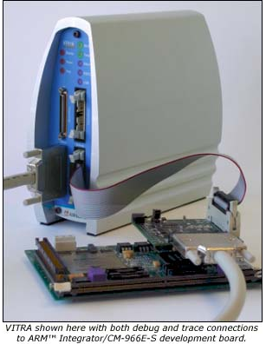
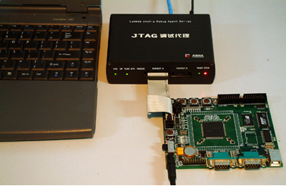
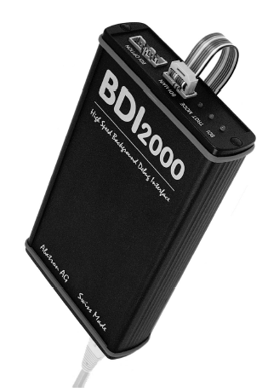
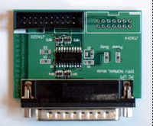
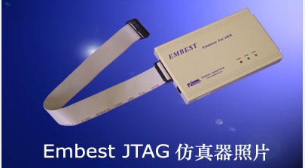
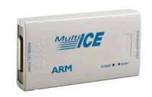
各种OCD仿真器实例
6.4

Slide 57
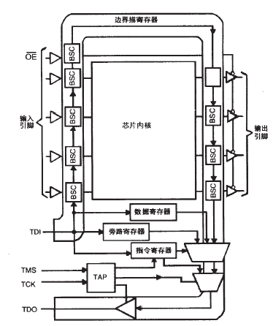
边界扫描技术（JTAG）
6.4
JTAG——标准测试访问接口与边界扫描结构（Standard Test Access Port and Boundary Scan Architecture），已被IEEE1149.1标准所采纳，是面向用户的测试接口。
该接口一般由4个引脚组成：
  测试数据输入（TDI）
  测试数据输出（TDO）
  测试时钟（TCK）
  测试模式选择引脚（TMS）
  异步测试复位引脚（TRST，可选）

Slide 58
边界扫描技术（JTAG）
6.4
优点
  可以通过边界扫描操作测试整个板的电气连接，特别为表面贴元件提供方便
  各个引脚信号的采样，并可强制引脚输出用以测试外围芯片
  可以软件下载、执行、调试和控制，为复杂的实时跟踪调试提供路径
  可以进行多内核和多处理器的板级和芯片级的调试，通过串接 ，为芯片制造商提供芯片生产、测试的途径
  不占用系统资源，能够调试没有外部总线的芯片，代价非常小

Slide 59
边界扫描技术（JTAG）
6.4
缺点
  通过串口依次传递数据，速度比较慢
  只能进行软件断点级别的调试
  不能完成实时跟踪和多种事件触发等复杂调试功能
几种增强版本
  ARM芯片的实时调试方案（E-TRACE）
  背景调试模式BDM
  片上仿真OnCE

Slide 60
Simulator
6.4
一种软件仿真器，在宿主机上创建一个虚拟的目标机环境，再将应用系统下载到这个虚拟目标机上运行／调试。
软件仿真的对象
  仿真处理器
  仿真外设
  仿真环境
软件仿真的级别
  指令级仿真开发
  API级仿真开发

Slide 61
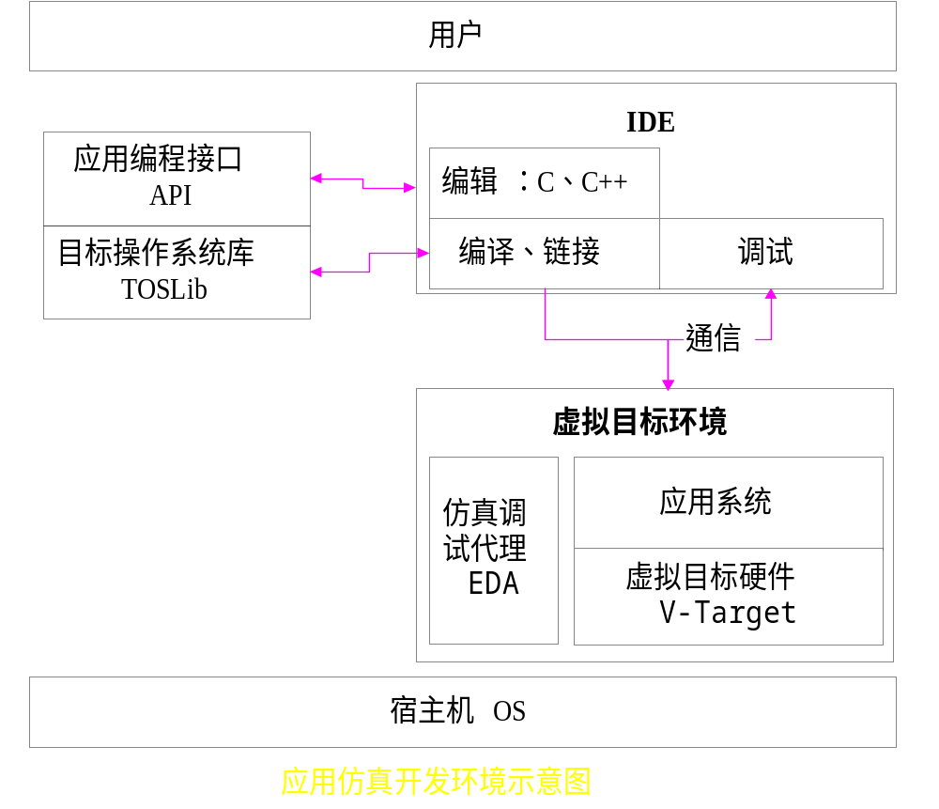
6.4
应用仿真开发环境示意图

Slide 62
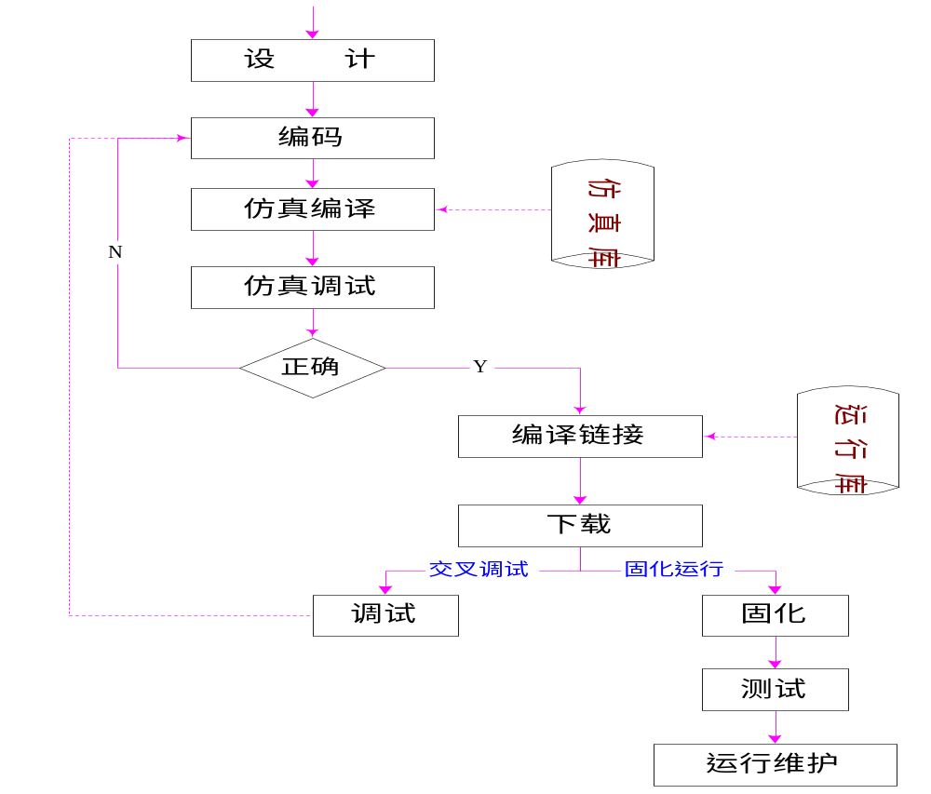
6.4
结合了仿真的软件开发过程

Slide 63
Simulator
6.4
优点
最大好处就是可以不用真正的目标机，可以在目标机环境并不存在的条件下开发目标机上的应用系统，并且在调试时可以利用Host资源提供更详细的错误诊断信息。

Slide 64
Simulator
6.4
缺点
和实际的运行环境差别很大
设备模拟的局限性较大
实时特性较差
对Host的资源要求较高
适用范围
对时间特性没有严格要求、没有特殊外设、只需要验证逻辑正确的应用程序。

Slide 65
嵌入式软件的测试
6.4
测试工具：能够用来辅助测试的工具，主要用来支持测试人员的工作，本身不能直接用来进行测试。测试工具一般都是通用工具，测试人员应该根据实际情况对它们进行适当的调整。
嵌入式软件测试中经常用到的测试工具有：
  内存分析工具
  性能分析工具
  覆盖分析工具
  缺陷跟踪工具等

Slide 66
嵌入式软件的固化运行
6.4
当调试完成之后，程序代码需要被完全烧入到目标板的非易失性存储器（如ROM或闪存）中，并且在真实的硬件环境上运行，这个过程叫做固化。
调试环境与固化环境的区别：
  代码定位不同
  初始化部分不同

Slide 67
嵌入式软件的固化运行
6.4
阶段
调试环境
固化环境
编译
目标文件需要调试信息
目标文件不需要调试信息
链接
应用系统目标代码不需要Boot模块，此模块已由目标板上的监控器程序实现。
应用系统目标代码必须以Boot模块作为入口模块。
定位
程序的所有代码段、数据段都依次被定位到调试空间的RAM中。
程序的各逻辑段按照其不同的属性分别定位到非易失性存储空间（ROM）或RAM中。
下载
宿主机上的调试器读入被调试文件，并将其下载到目标机上的调试空间中，目标机掉电后所有信息全部丢失。
在宿主机上利用固化工具将可固化的应用程序写入目标机的非易失性存储器中，目标机掉电后信息不丢失。
运行
被调试程序在目标监控器的控制下运行，并与后者共享某些资源，如CPU资源、RAM资源以及通信设备（如串口、网口等）资源。
程序在真实的目标硬件环境上运行

Slide 68
嵌入式软件的固化运行
6.4
Boot模块：当应用程序在真实的目标环境下运行时将首先执行该程序，它至少由系统加电时执行的代码组成。
Boot模块的主要功能：初始化CPU环境，使目标机硬件到已知的状态
  初始化芯片的引脚
  初始化系统外部控制寄存器
  初始化基本输入输出设备
  初始化MMU，包括片选控制寄存器等
  执行数据拷贝

Slide 69
  可执行目标映象文件格式
    OUT(assembler and link editor output，汇编器 和链接编辑器的输出)
    ELF(Executable and Linking Format，可执行和链 接格式)
    COFF(Common Object File Format，通用对象文件 格式)等

Slide 70
    例：ELF
      section（节）包括：
        .text（包含程序代码和常量数据）
        .data（包含初始化的数据）
        .bss （包含未初始化的数据）
      多个目标文件链接为一个ELF可执行

Slide 71
嵌入式软件开发工具发展趋势
6.4
向着开放的、集成化的方向发展
具有系统设计、可视化建模、仿真和验证功能
自动生成代码和文档
具有更高的灵活性

